Slide 1













Slide 2



Kiến thức, kĩ năng
Năng lực chung và phẩm chất
- HS nhận biết, cảm nhận về dung tích (so sánh lượng nước chứa trong đồ vật), về biểu tượng đơn vị đo lít.
- Biết đọc, viết đơn vị đo lít.
- Phát triển năng lực tính toán.
- Phát triển kĩ năng hợp tác, rèn tính cẩn thận.

Slide 3



Slide 4


Slide 5
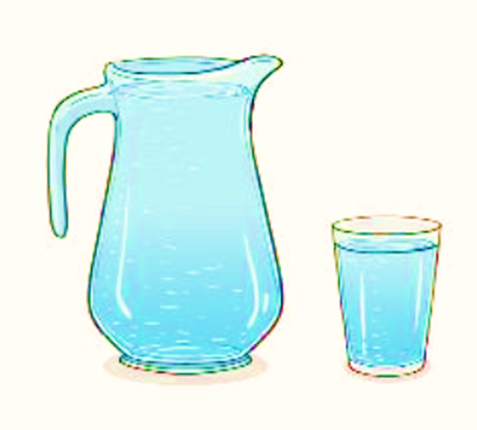
a)
Hình dạng bình và cốc như thế nào?
Cái bình to hơn cái cốc.
+
Cái nào đựng được nhiều nước hơn? Cái nào đựng được ít nước hơn?
Bình đựng nhiều nước hơn cốc
Cốc đựng ít nước hơn bình

Slide 6
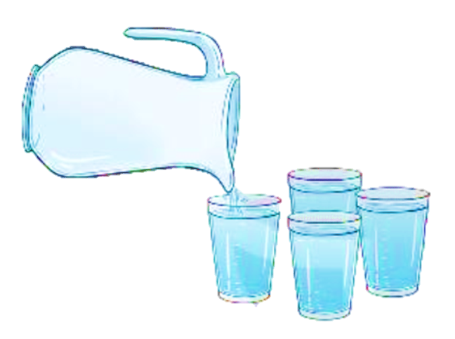
Lượng nước ở bình rót ra được mấy cốc?
Được 4 cốc
Vậy lượng nước trong bình như thế nào với lượng nước ở 4 cốc?
Lượng nước trong bình bằng lượng nước ở 4 cốc.

Slide 7
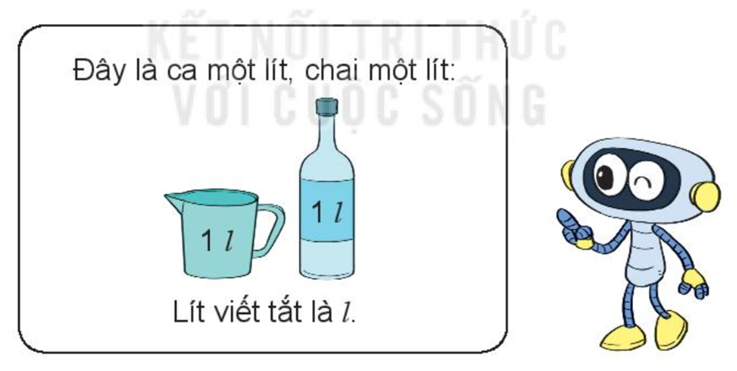
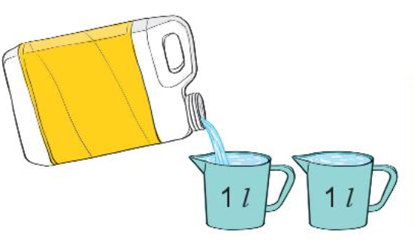

Cô lấy nước rót đầy 2 ca 1l. Vậy cô có mấy lít nước?
Cô có 2l nước

Slide 8


Slide 9

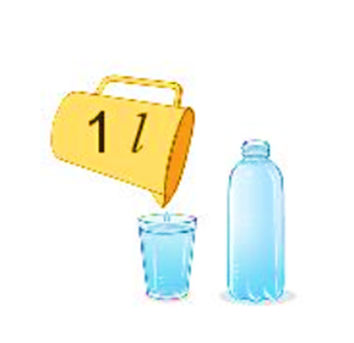

Quan sát tranh rồi chọn câu trả lời đúng
Đổ hết nước từ ca 1 lít đầy một chai và một cốc (như hình vẽ)
A. Chai đựng 1l nước
B. Chai đựng ít hơn 1l nước
C. Chai đựng nhiều hơn 1l nước

Slide 10


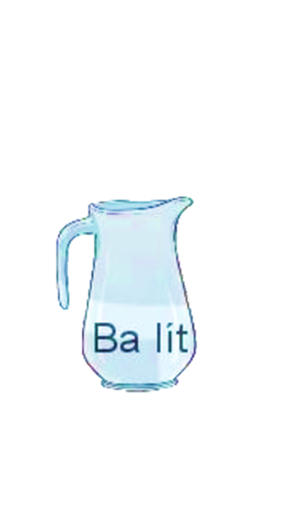
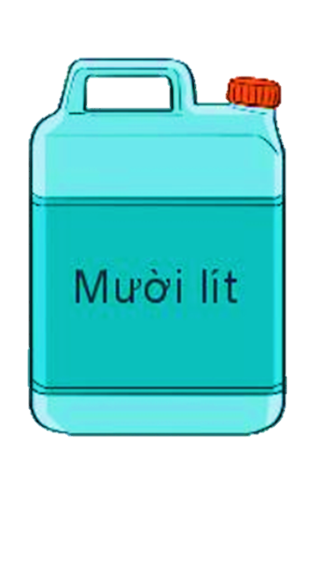


Số?
10
l
3
l
2
l
5
l
20
l

Slide 11

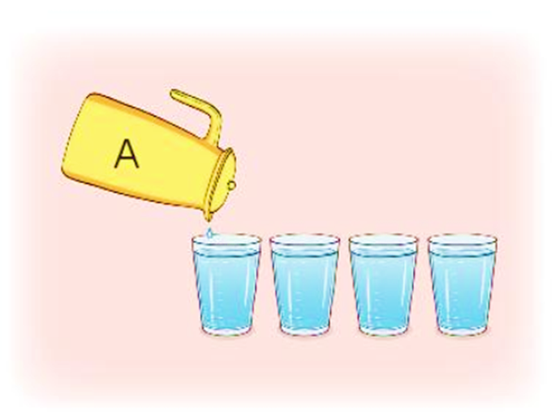
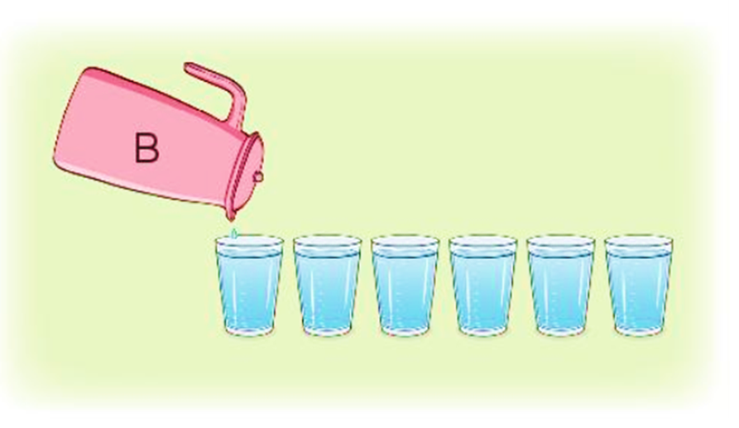
Rót hết nước từ bình A và bình B được các cốc nước (như hình vẽ)
a) Lượng nước ở bình A là cốc. Lượng nước ở bình B là cốc.
?
4
?
6
b) Lượng nước ở bình B hơn lượng nước ở bình A là cốc.
2
?

Slide 12


Hôm nay các em học bài gì?
Xem lại bài và chuẩn bị bài tiếp theo.

Slide 13


